Slide 1

天津农学院
TIAN JING AGRICULTURAL UNIVERSITY
2026
基于区块链的农产品溯源模版系统
计算机院软件工程
指导老师：
答辩人：
时间：2026年1月20日

Slide 2

https://www.ypppt.com/
天津农学院
目录
01
02
03
04
05
选题背景和选题目的
研究内容
项目模块示意图
技术路线和创新点
进度安排

Slide 3
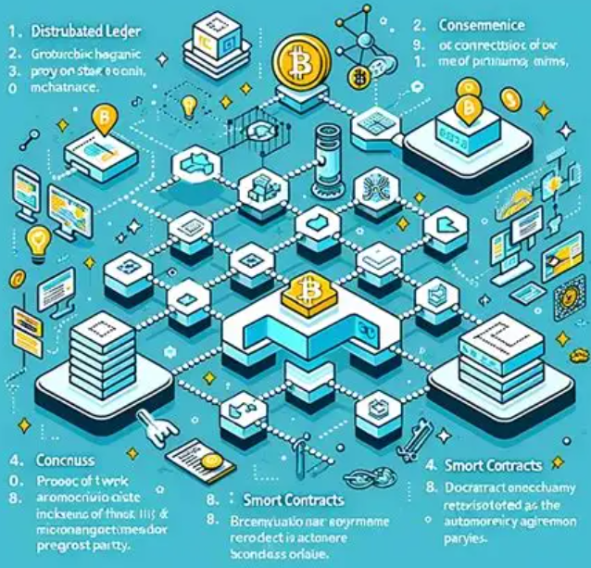
选题背景
区块链技术在农产品溯源领域的应用最早起源于欧美发达国家。其中法国家乐福从2018年开始应用区块链追溯鸡肉等产品。澳大利亚BeefLedger项目利用区块链为出口牛肉提供数字身份证明等。通过智能传感器自动采集数据并上链，减少人为干预。
在国内2020年农业农村部发布《数字农业农村发展规划》，明确提出推进区块链技术在农产品溯源中的应用。之后阿里巴巴蚂蚁链已为五常大米等数百种商品提供溯源服务；京东智臻链追溯数据达13亿条。期间国内呈现多元化发展，联盟链占60%市场份额，公链和混合链并行发展。其中国内更注重移动端应用创新，通过微信小程序等方式降低使用门槛。

Slide 4
选题目的
01
02
03
设计管理端、企业端（PC+小程序）、用户端（小程序）。实现数据采集、上链存证、查询验证的闭环。
通过全流程数字化记录（从种植/养殖初始化到销售端），实现农产品"来源可查、去向可追、责任可究"。
消费者提供透明、可验证的溯源信息查询渠道，扫码即可查看产品完整生产流程。

Slide 5
研究内容
1
2
3
研究探索智能合约在溯源数据存证中的应用模式。将核心溯源数据哈希值上传至以太坊区块链，详细业务数据存储于MySQL数据库。通过Web3j技术实现Java应用与以太坊区块链的交互，完成数据上链、交易查询、区块验证等核心功能。
针对不同农产品类型的生产特点，设计标准化溯源模板。以肉鸡养殖和西红柿种植为典型案例，梳理从初始化、生长管理、质检、加工到销售等关键环节的溯源节点。研究溯源数据的采集标准、上链规则和验证机制，确保数据的完整性和可追溯性。
通过MessageID在链上查询哈希值与本地数据库的生成的哈希值进行对比。同时经过审核、审批也能提供纠错功能。

Slide 6
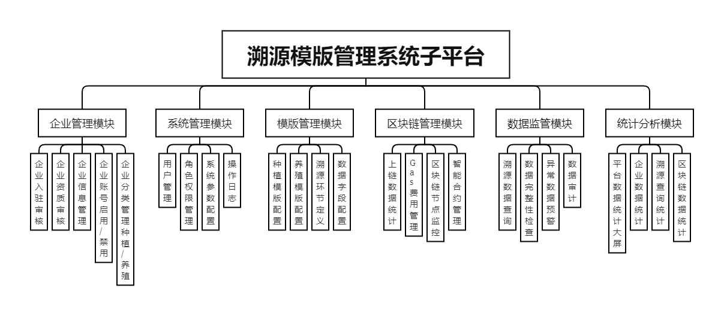
项目模块示意图

Slide 7
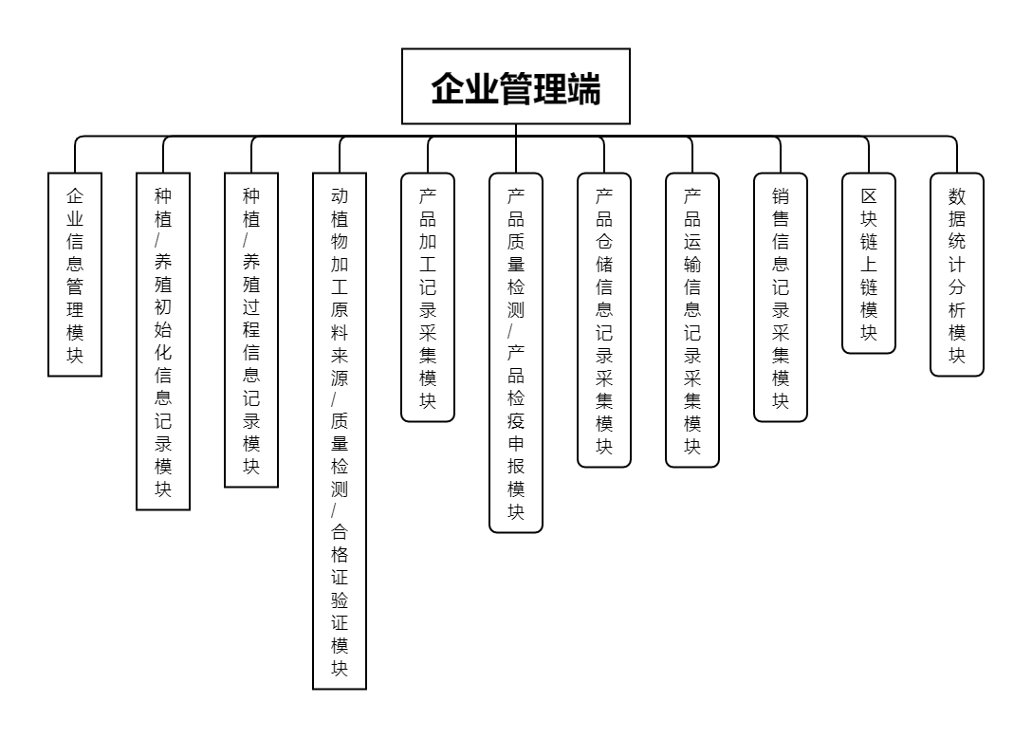
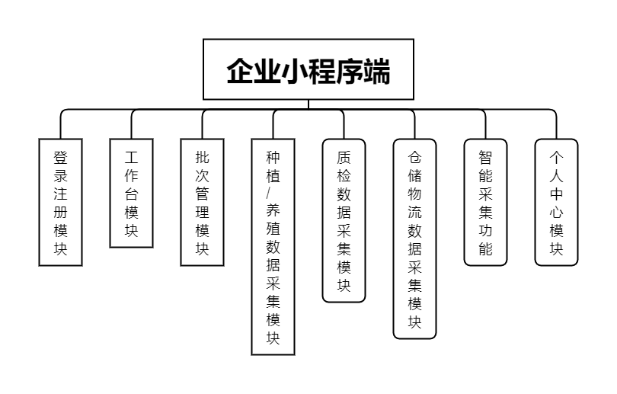
项目模块示意图

Slide 8
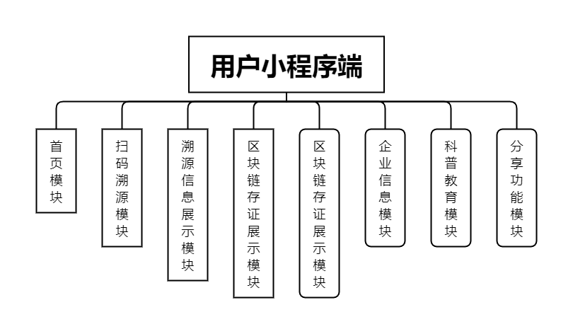
项目模块示意图

Slide 9
技术路线
后端：
-开发语言：Java
-框架：Spring Boot
数据库：MySQL
-区块链交互：Web3j
前端：
管理端/企业端：Vue.js + Element UI
小程序：微信小程序原生开发
区块链：
智能合约：Solidity
开发工具：Remix + Truffle
测试网络：Ganache（本地测试）
部署网络：Sepolia测试网
其他
文件存储：本地存储
地图服务：高德地图API
Notes:
https://www.ypppt.com/

Slide 10
创新点
创新点1：管理端+企业端（PC+小程序）+用户端的一体化设计，覆盖全业务场景。
创新点2：基于Web3j实现企业级以太坊应用开发，便于企业技术栈整合。
Notes:
https://www.ypppt.com/

Slide 11
安排进度
起止日期 | 主要内容 | 预期结果
2026.01.09 ~ 2026.01.20 | 完成系统总体架构设计。设计区块链数据存储方案并设计系统主要功能模块。绘制系统架构图、流程图、时序图等，确定技术选型和开发环境搭建，最后设计智能合约接口和哈希校验机制。 | 初步构造出系统设计方案，技术准备和大体框架
2026.01.21 ~ 2026.02.28 | 搭建开发环境，配置区块链测试网络，开发后端接口（用户管理、数据上链、溯源查询等）。编写智能合约并部署测试。开发前端页面（管理端和用户端），实现区块链交互功能和哈希校验功能，完成各功能模块的单元测试。 | 系统核心功能代码、开发日志
2026.03.01 ~ 2026.03.30 | 编写测试用例，进行功能测试。进行性能测试和压力测试，测试区块链数据上链和查询功能。验证数据防篡改机制的有效性，准备系统演示环境和测试数据等。 | 测试报告、系统演示视频
2026.03.31 ~ 2026.04.28 | 撰写论文正文各章节内容，整理实验数据，绘制图表规范论文格式，检查参考文献。反复修改润色论文。 | 论文初稿
2026.04.29 ~ 2026.05.17 | 完善论文细节，进行查重检测，准备答辩PPT、系统演示和答辩问题。最后提交论文终稿和相关材料，参加毕业答辩。 | 论文终稿、答辩PPT、系统演示

Slide 12
天津农学院
TIAN JING AGRICULTURAL UNIVERSITY
2026
感谢各位老师批评指正
计算机院软件工程
THNAK YOU

